Slide 1
«Социоигровые технологии»
Подготовила:
Бурбицкая О.И.

Slide 2
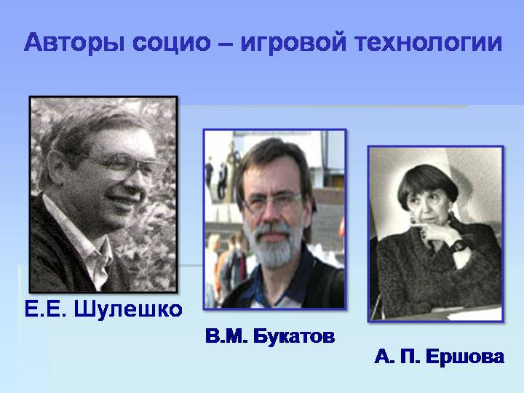

Slide 3
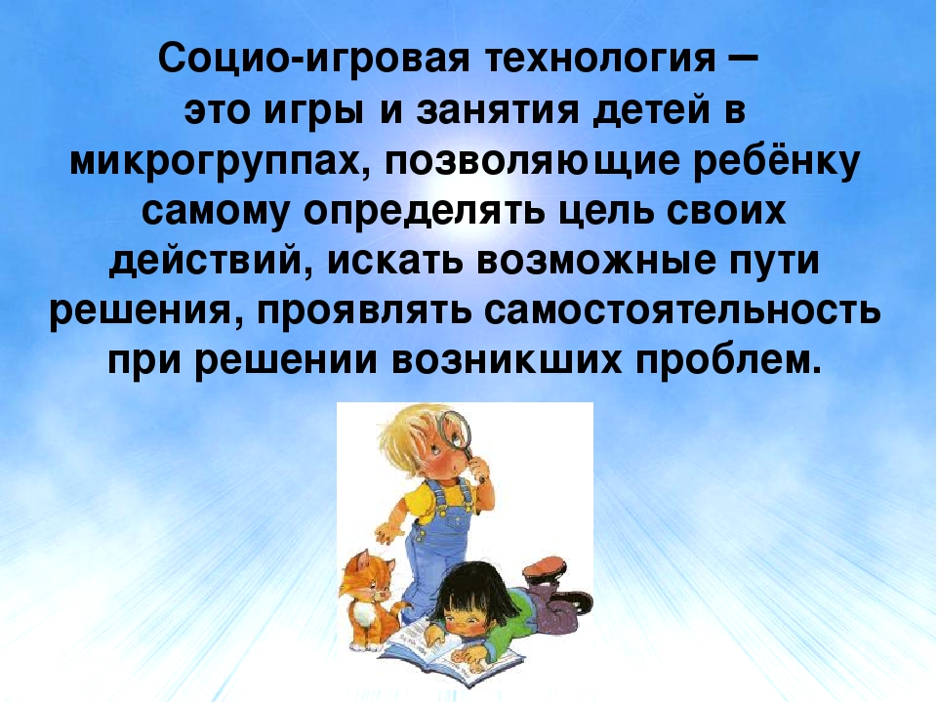

Slide 4
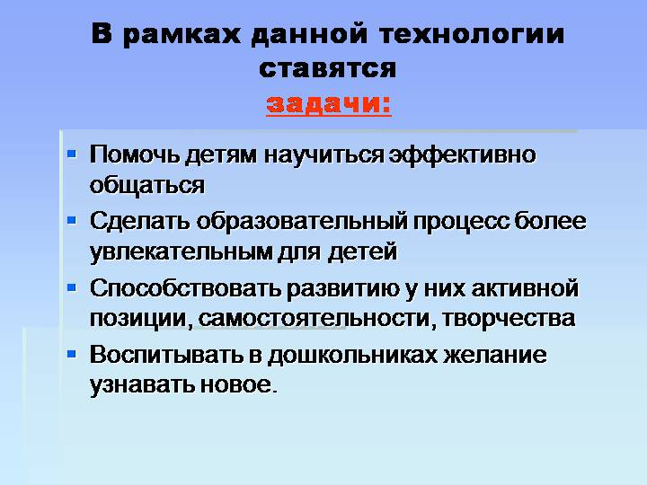

Slide 5
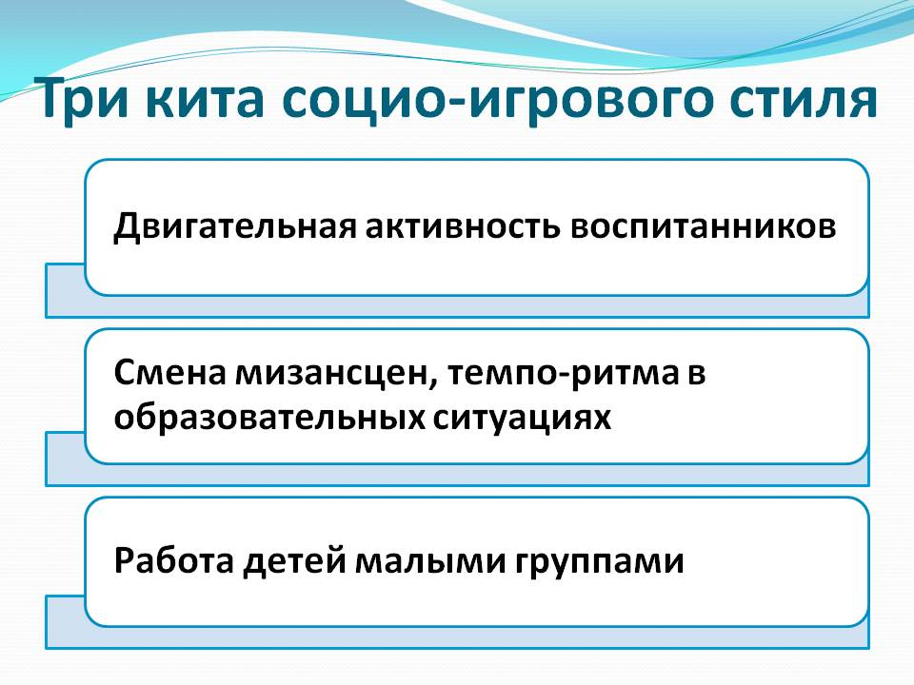

Slide 6
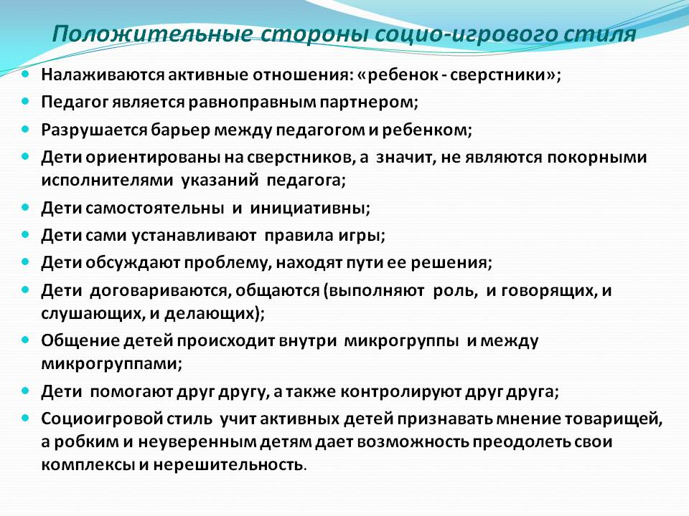

Slide 7
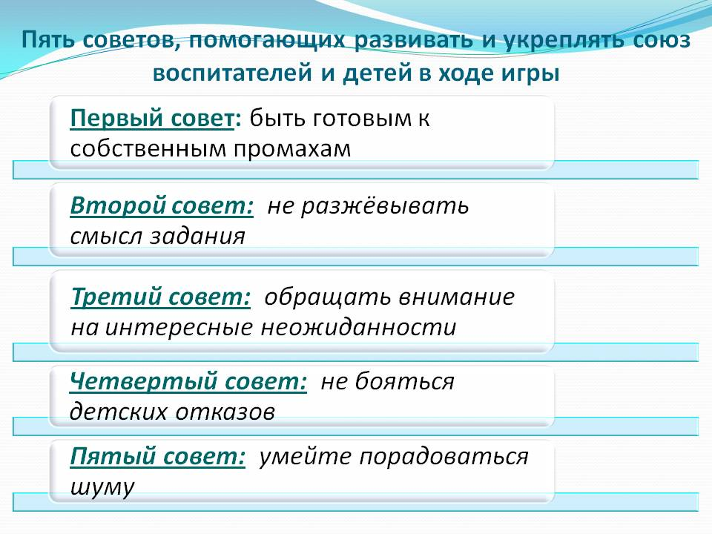

Slide 8
Деление детей на малые группы можно осуществить по следующим принципам:
по росту, по цвету глаз (волос, носочков и т. п.);
со своими друзьями;
с тем, с кем живешь рядом;
с кем спишь рядом в детском саду;
с кем вместе сидишь за обеденным столом;
с кем больше всего любишь играть;
по любимому цвету и т. п ;
Кто в сад приехал на машине, а кто пешком и т.д.
Деление на подгруппы по предметам, объединённым одним названием (признаком):
геометрические фигуры, одинаковые по цвету и размеру, но разные по названию;
геометрические фигуры, одинаковые по названию и цвету, но разные по размеру;
мелкие игрушки или картинки с изображением животных, птиц, рыб, насекомых, транспортных средств и т.

Slide 9
Классификация игр социо-игровой направленности, предложенная Е.Е. Шулешко, А.П. Ершовой и ВМ. Букатовым
-
Игры для рабочего настроя | Игры- разминки (разрядки) | Игры социо-игрового приобщения к делу | Игры творческого самоутверждения | Игры вольные (на воле)
Главная задача игр - пробудить интерес детей друг к другу, поставить участников игры в какие-то зависимости друг от друга, обеспечивающие общее повышение мобилизации внимания и тела. | Принцип всеобщей доступности, элемент соревнования смешного, несерьезного выигрыша; дадут детям возможность размяться | Могут использоваться в процессе усвоения или закрепления учебного материала; если дети учатся что-то различать, запоминать, систематизировать и т.п., то они научатся этому в процессе выполнения игровых заданий | при их выполнении учитывается художественно- исполнительский результат действия | Игры , выполнение которых требует простора и свободы передвижения, т.е. их не всегда можно выполнять в комнате.

Slide 10
